Slide 1
リアル練習会に位置づけ
 | ５月 | ６月 | ７月 | ８月 | ９月 | １０月 | １１月 | １２月
実施事項
☆顔合わせ会(5月末目標)
☆懇親会
☆全社大会
選手募集
(5/8～目標)
☆慰労会
☆決起会BBQ
(6月序盤目標)
☆御嶽合宿
☆近場合宿
リアル練習会(毎週 水・土)
☆部内
大会
オンラインでの運動共有・オンライン駅伝 等（随時頻繁に実施）
今回のお願い対象イベント
有志で市民大会（リレーマラソンやハーフマラソン等）出場
※公式活動ではありませんが随時呼びかけます

Slide 2
リアル練習会概要
各場所での練習案内詳細はコチラ参照
W
１分
■目的
・リアルな交流でお互いの顔と名前を覚え、気軽に楽しく喋れる仲間を増やそう！
・仲間と一緒に走りモチベーション向上・体力向上を目指そう！
一体感 ★★★☆☆
交流 ★★★☆☆
充実感 ★★★★☆
レベル ★★☆☆☆
■概要
項目 | 内容
日時場所 | 水曜：17:45～ （本社G or スポセン） 土曜：8:30～ （スポセン or 岡崎中総 or 猿投山他）
交通手段 | 本社G：徒歩 スポセン：車※ or 電車 他の場所：車※
出欠 | BANDでの事前出欠確認 ←できれば前日までの入力お願いします
サポート | ◆ドリンクは親睦会費で準備予定、選手各自持参不要 ◆荷物番、タイム計測サポートあり
練習内容 | アップ＋柔軟＋本練習※＋クールダウン
各自持ち物 | 運動着、シューズ、タオル、時計等 ※貴重品は各自管理
※車無い方は送迎します
（BAND出欠入力時に
「車無し」を選んでください）
幹事の皆様へのお願い部分
※実際の写真が無くイメージです
※一応メニューは設定しますが、ウォーキング等別メニューもOK

Slide 3
リアル練習会サポートについての案・お願い事項
項目 | 詳細 | 備考
サポートお願いしたい内容 | ①ドリンク準備（詳細次ページ） ②荷物番 ③タイム計測 ④写真撮影 （サポートというよりは宣伝用） | ・①用に親睦会で持っているクーラーBOXや保冷バッグあり。 ただし数は限られているので幹事サポ全員に配布できず （皆さんエコバッグや保冷BAG等個人持ちで何かある？？） ・②③④練習場所が本社Gの場合は同時にはできないかもしれない為、１名なら臨機応変にでOK ・夏の猿投山は山の上まで（車で）ドリンク運搬お願いする可能性があり、車持っている方か２名以上の方がありがたい
頻度/人数 | 週２回／各最低１名 | ・１０月以降は人数増えてきてタイムや写真等大変になってくるので２名いるとありがたい
当番対象 | 幹事、サポーター、（運営陣） | ・運営陣は練習全般仕切りなので当番は基本幹事とサポでまわるとありがたい ・荷物番・タイムのみOK等の方が居た場合はドリンク準備は運営陣だれかでもOK
当番決め方 | 当番表で取り回し （小谷さん、井上さんが各回の当番を決定し、当番表メンテ） | ・当番表を２か月前くらいにサポート皆さんに予定埋めてもらい、１か月前までには当番決定（１か月前までに分かっていれば予定入れ可という方も多いので） ・急遽欠席の際は他に○になっていた方へ頼む等を調整 ・たまに練習場所が急遽使えなくて直前に変更する場合もあり、その場合運営陣から担当の方に連絡します
当番の時の持ち物 | ①ドリンク（担当の時） ②ー ③メモ帳＋ペン※ ④スマホ （本社Gは会社スマホ推奨＆実は撮影許可も必要） | ※参加者が少ない場合はスマホでもメモ＆測定可能、また、タイム計測しないような練習の場合は出欠記録のみ

Slide 4
ドリンク準備・精算の詳細流れ
期限 | やること | 担当 | 詳細
N-7日 | 担当決定 | 別途相談 | 対応可能な人を選出、本人への連絡と練習当番計画表（運営陣×幹事×サポートで取りまわす予定のエクセル）に担当者記載
N-1日 | 購入量確認 | 各担当 | BANDのカレンダー出欠機能の参加者数（出席＋未定人数）を確認、購入必要な飲物本数を把握する。水曜夜練習はお菓子も欲しい。ドリンク量の目安は夏場はサポート含む参加者数×0.5本＋予備2本、１０月以降はその半分程、加えて紙コップ購入要
 | ドリンク/お菓子購入 | ↑ | ・ドラッグストア等がおススメ 。スポドリ必ず入れつつも、ｼﾞｭｰｽ・お茶・炭酸織り交ぜると好評。お菓子はﾁｮｺ/ｸｯｷｰ/煎餅系等 ・購入時に「領収書」をもらい但書きは「飲み物代」、あて名は「トヨタ自動車株式会社」と書いてもらう ・「領収書」には消えないペンで自身の名前を表に記載してスマホで写真撮影＆紙も一応保管しておく
 | 冷蔵 | ↑ | （夏～１０月前半まで）購入した飲物・ﾁｮｺ系菓子を冷蔵しておく。１０月後半以降は暑い日でなければ冷蔵不要
 | ﾄﾞﾀｷｬﾝ | ↑ | もし急に都合悪くなった場合、間に合うか怪しい場合は和田/中山宛てに連絡（最低でも練習２時間前には欲しい…）
N | 練習に持参 | ↑ | 夏場（水曜夕方）下記３パターンどれか↓ ①クーラーＢＯＸ持っており車で来る場合： 半数凍らせて、保冷剤をいくつか入れておく。クーラーＢＯＸごと仕事中車の中に置いておき（車通勤ではない方は指定外駐車場に車おいておく）、夕方本社Ｇ近くの駐車場に移動して持ってくる（だいぶ解けるが、ある程度ひんやりした状態ではあるはず） ②クーラーBOXではなく保冷バッグで車で来る場合： 全数凍らせて、保冷剤も一緒にバスタオルで厳重にくるみ、車の足元等日陰になりそうな所に置いておく。だいぶ解けるがギリギリもつとおもわれ。 ③車ではない場合 or 車だけどエコバッグ等しか無い場合： １６時半頃に業務を終わらせ、本社近くのスーパー（メグリア[0.6km]やフェルナ[0.8km]やスギ薬局[1km]）で冷蔵されているもの買い出しして練習場所に持参（正直車が無いとちょっときつい） 夏場（土曜午前） ※車で運ばないとかなりきついので、無い人は送迎してもらう ・クーラーＢＯＸであれば冷蔵したものをそのまま持参 ・保冷バッグ or エコバッグであれば冷蔵＋数本凍らせて持参 冬場 ・冷蔵せず持参でＯＫ（運び方は夏と同じ） ・余った分は少量なら配布か自分でもらってＯＫ、沢山あまれば次回分へ回す（運営陣に渡してもＯＫ）
12月まで | 精算 | ↑ | ・購入した時の領収書を駅伝会計へ渡し、精算いただく ※買出し頻度が高そうな場合はできれば何回かまとめて精算が嬉しい ※24年～ 領収書の写真保管＋paypay支払いで取り回し？

Slide 5
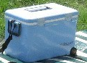
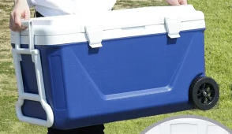
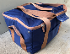
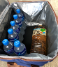
親睦会保有クーラーBOX一覧
 |  | 容量(2L本数) | 現保有者[23/12/12時点] | Logos保冷剤
品保客品親睦会のもの | 旧オレンジ | 5本 | 和田 | ２
 | 旧青 | 6本 | 倉庫？
 | 巨大な青 | 20本? | 葉 | 1
 | 青（車輪付） | 7~8本 | 武田⇒中山拓 | 2
 | 青（車輪付） | 7～8本 | 中山拓 | 2
 | 新青（車輪付） | 7～8本 | 伊藤賢 | 1
 | ソフト（NEW） | 6本位 | 和田
 | ソフト（NEW） | 6本位 | 中山亜
来年まで
和田さん保管
もう使わない？
来年まで
葉さん保管
来年まで
倉庫保管
来年まで
中山拓保管
来年まで
伊藤さん保管
来年まで
和田さん保管
来年まで亜美さん保管？もしくは倉庫に戻す？
その他個人で持っている方 ：
伊藤さん、和田（保冷BAG）、寺田さん、安芸君（実家？）

Slide 6
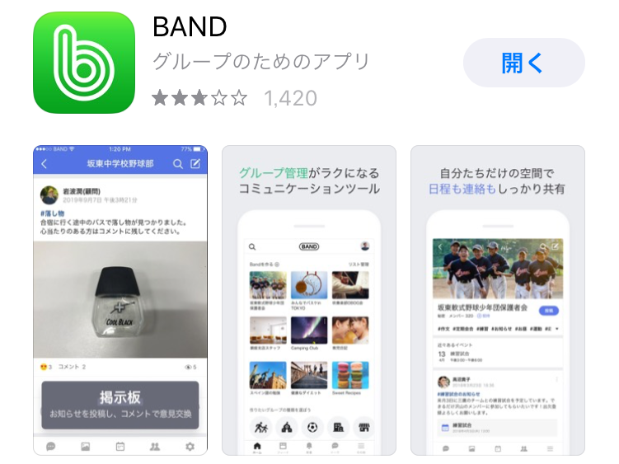
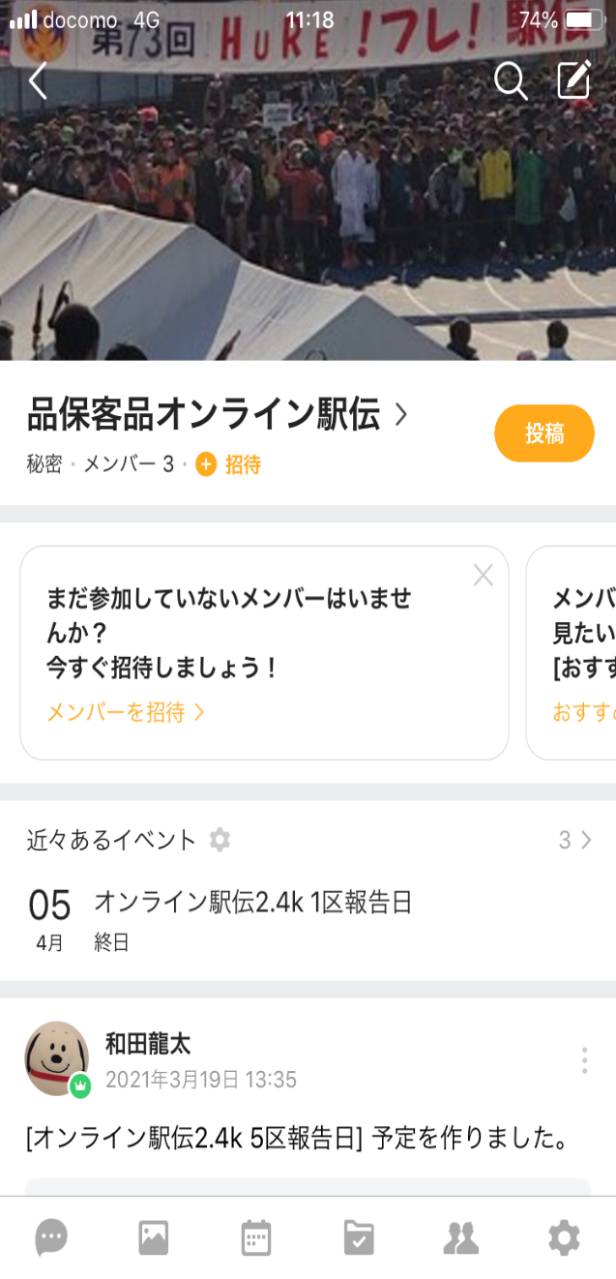
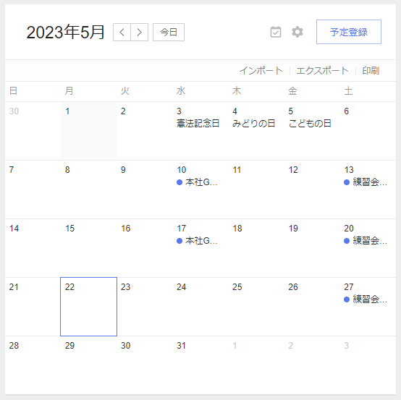
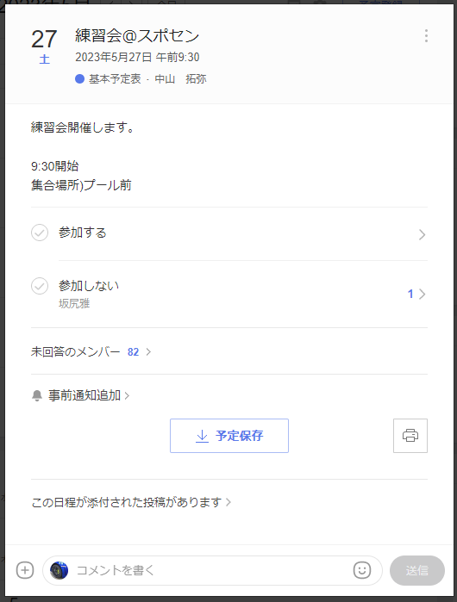
参考）出欠確認と当日の流れ
W
１分
■練習当日の流れ
ウォーミングアップ
体操
休憩
練習 or タイムトライアル
休憩
ダウン＆体操
諸連絡
解散
出欠はBANDアプリのみ！カレンダー機能で見られる。＊＊日前までに出欠入れてくれれば、参加する人分のドリンク準備します。ドタキャンはOKなので入力よろしく！
■出欠確認の方法
BANDアプリ
ホーム画面
予定表画面
予定の詳細/回答画面
集合場所、時間等の
詳細情報を記載してます
出欠予定を記入
〆切：2日前
確認したい
予定をタップ
<お願い事項>
①出欠予定の入力
⇒ドリンク準備本数把握の為
②練習日の2日前までに入力
⇒ドリンク準備手配の為
「予定表」を
タップ
★迷ったら「参加」を選択！
ドタキャンOKです！

Slide 7
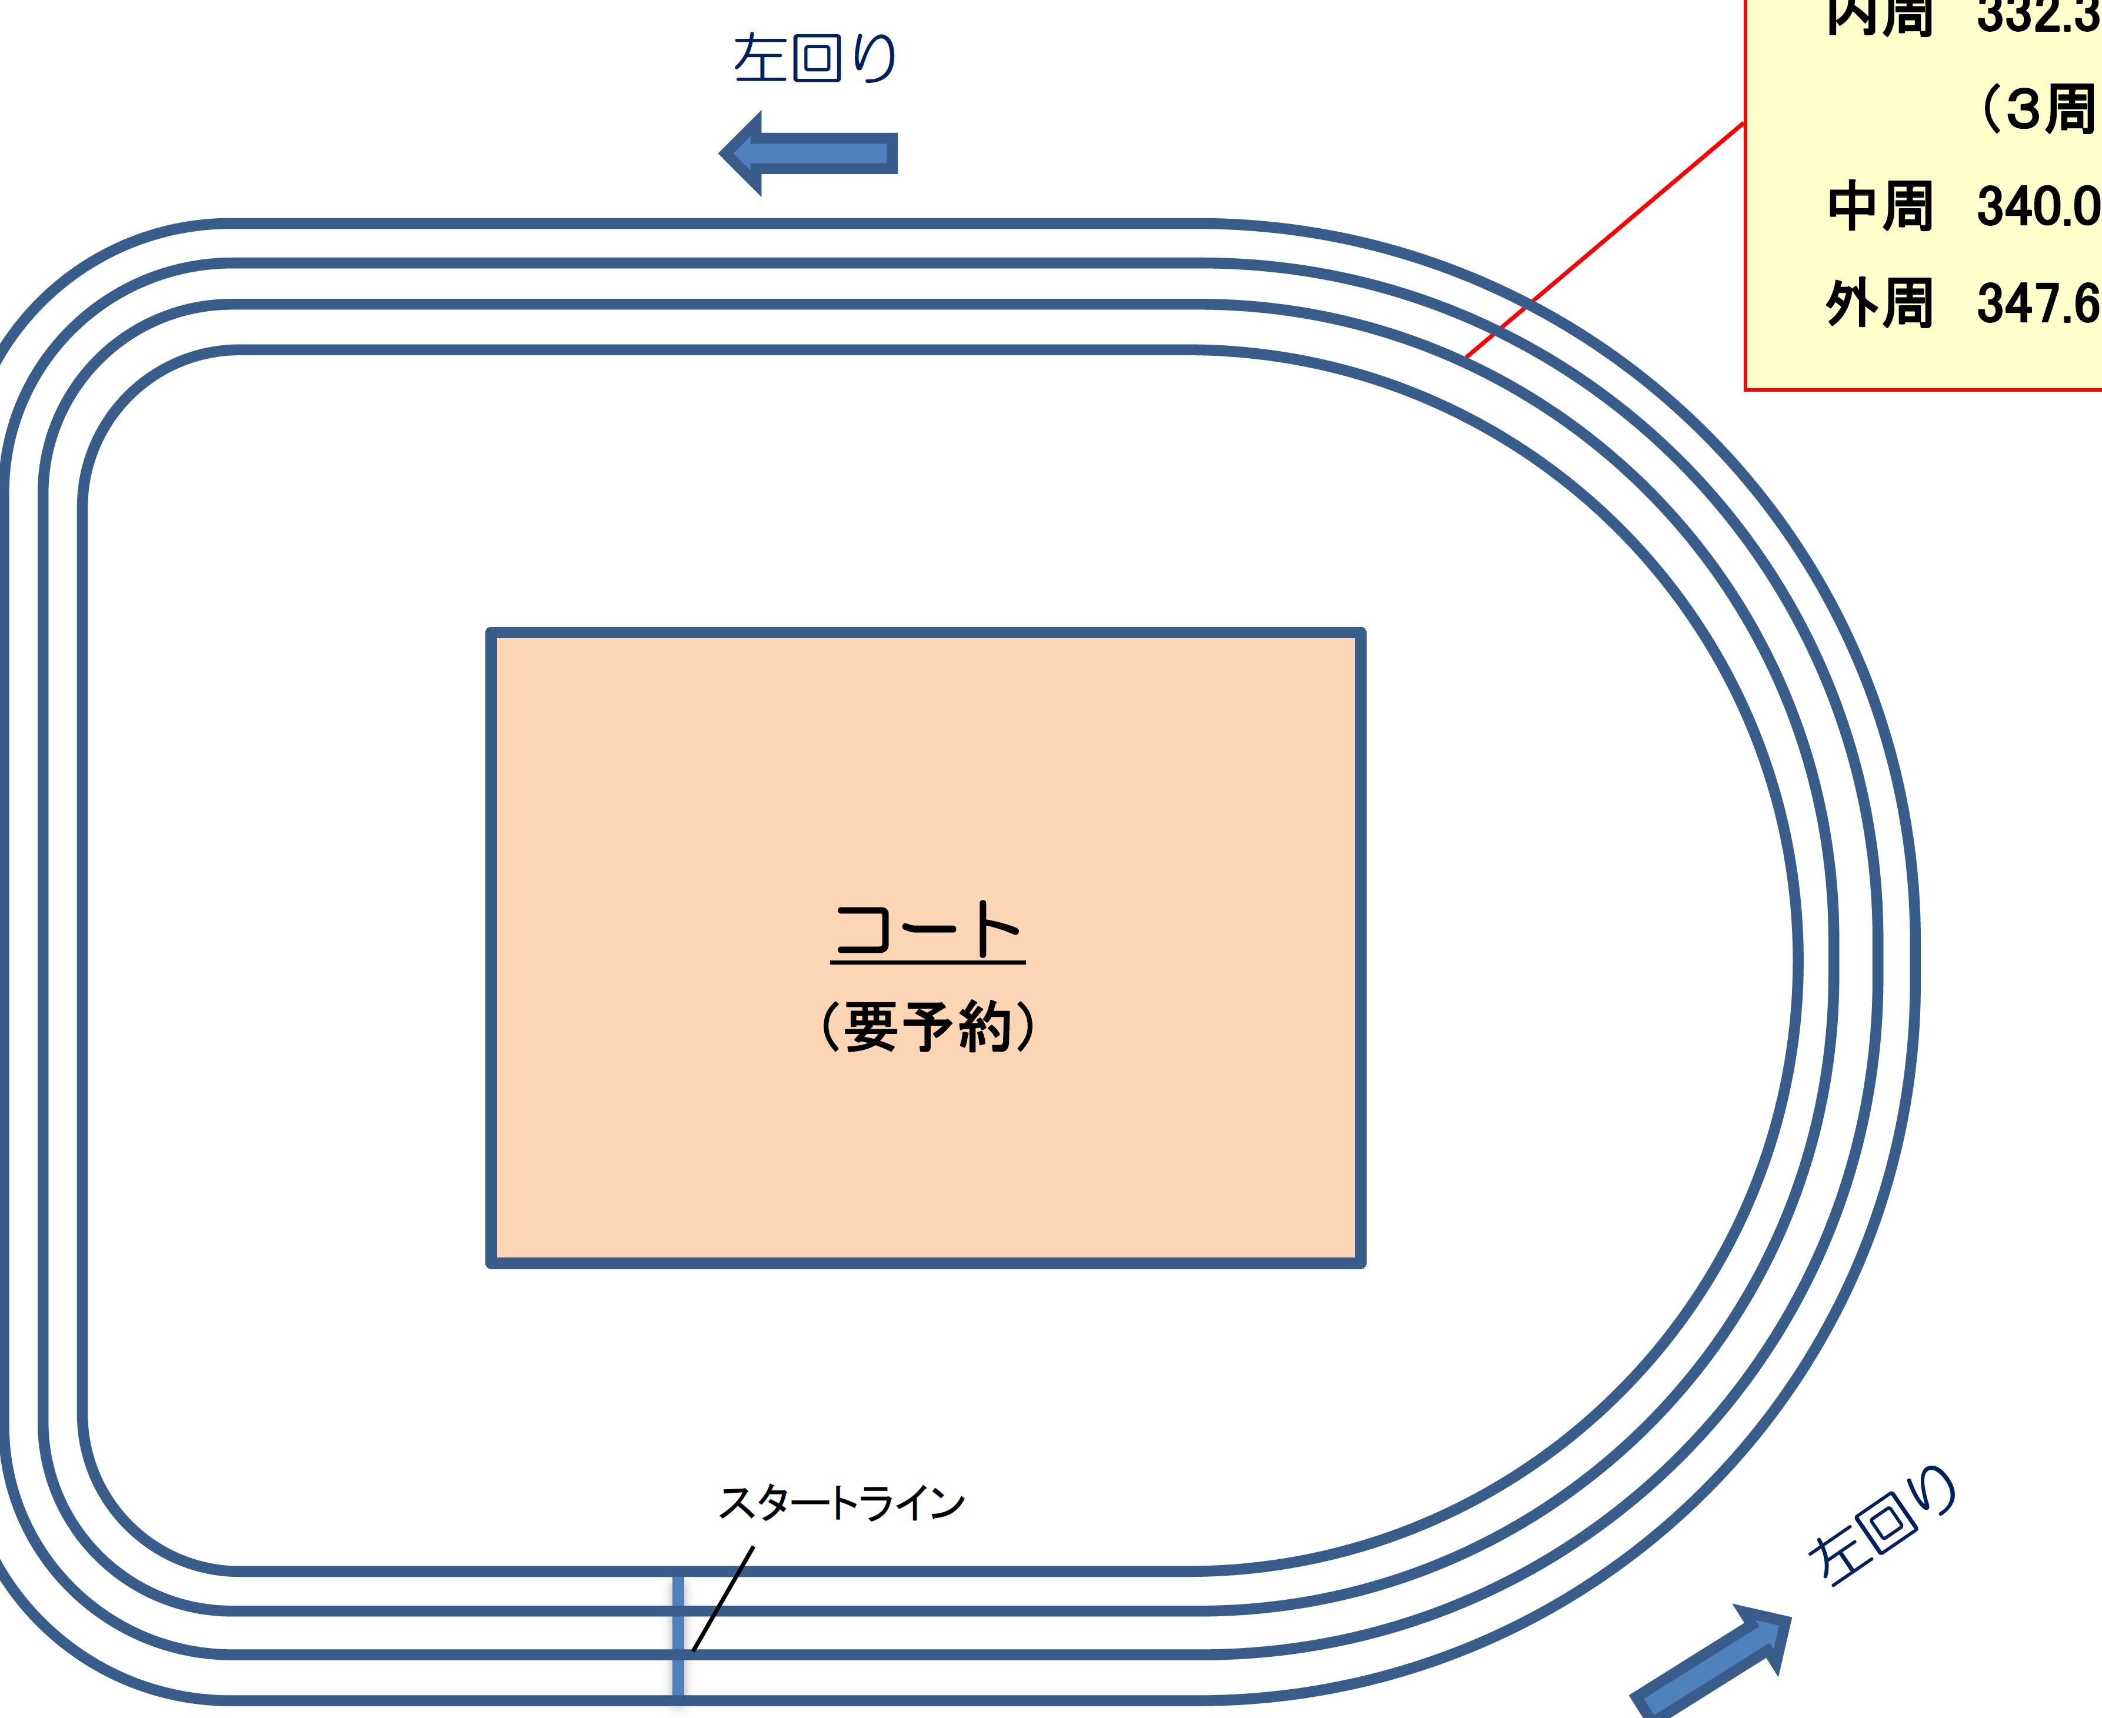
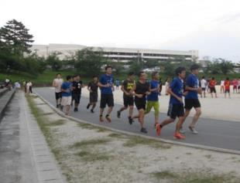
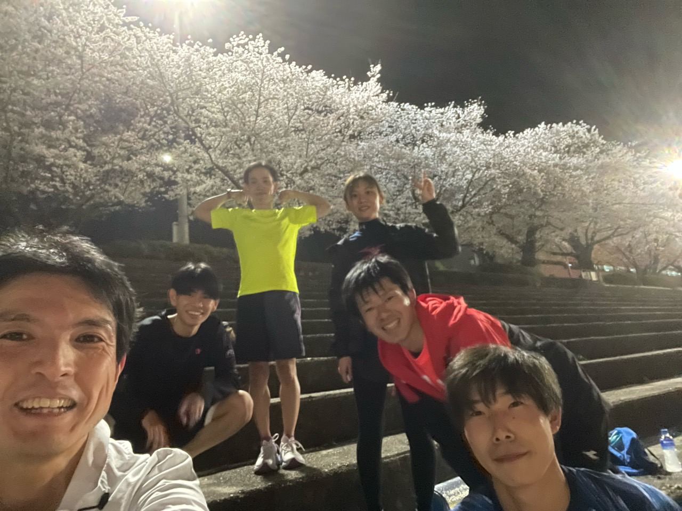
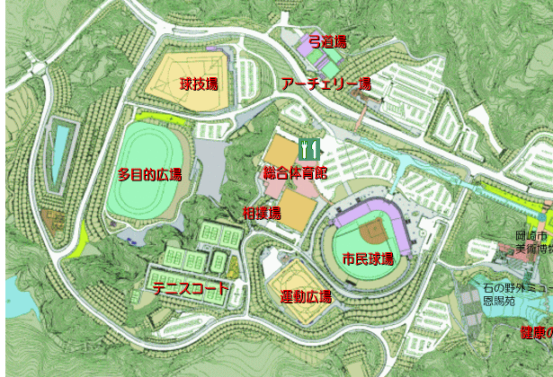
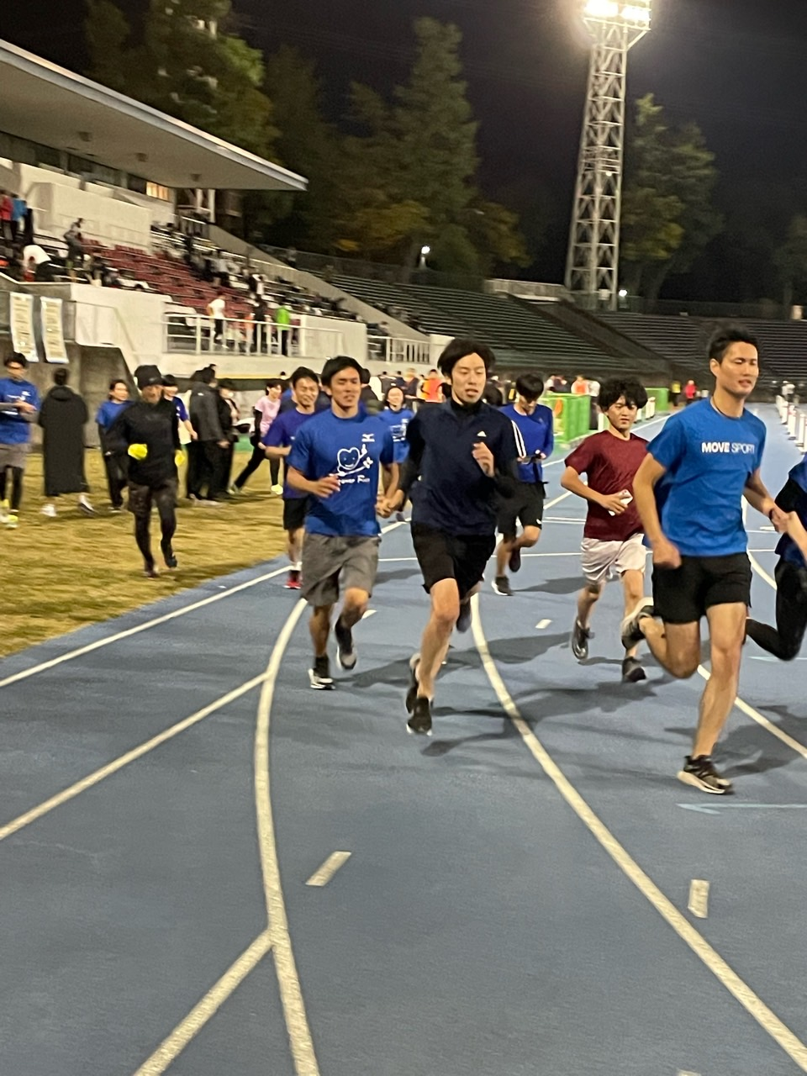
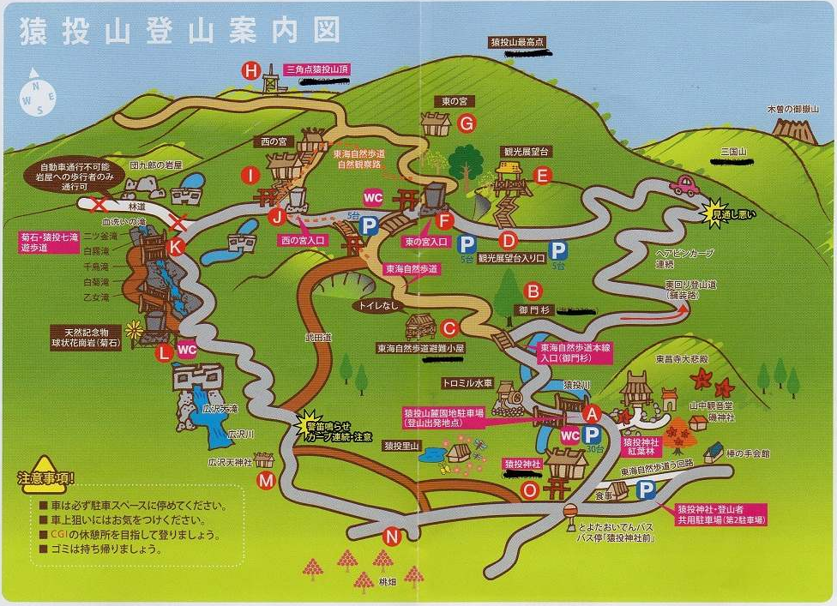
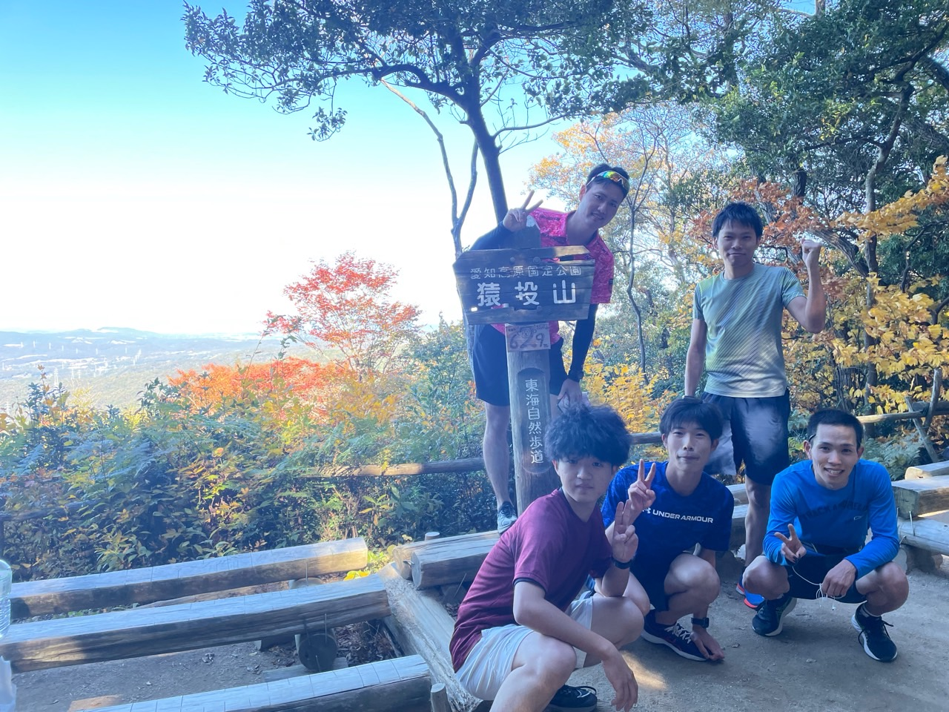
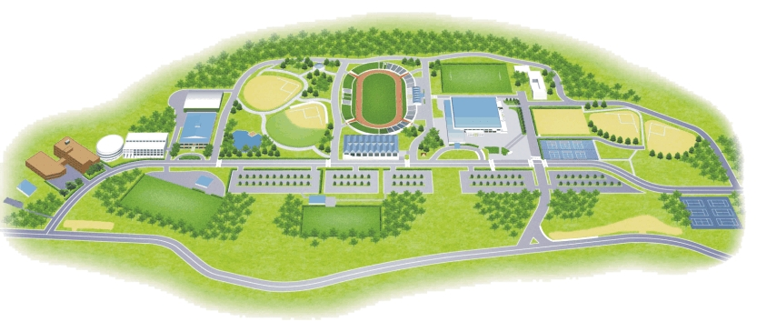
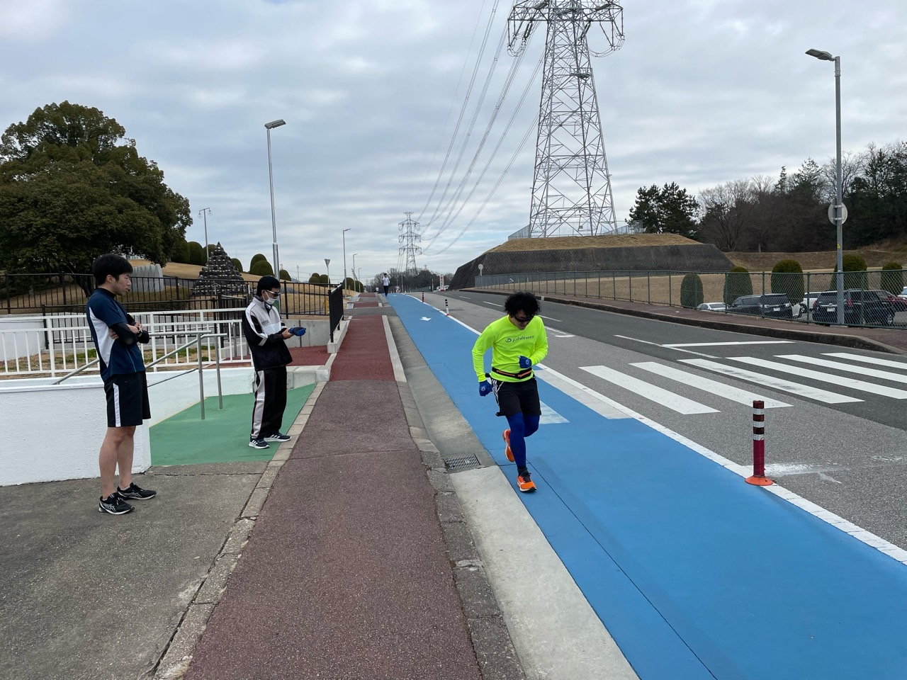
参考）練習場所・練習風景
W
■本社グランド（約332m/周）
■岡崎中央総合運動公園
（約2.3㎞/周）
３０秒
■スポーツセンター（約2.4㎞/周）
■猿投山（約2.4㎞/周）

